Slide 1



Tiết
3

Slide 2


Slide 3

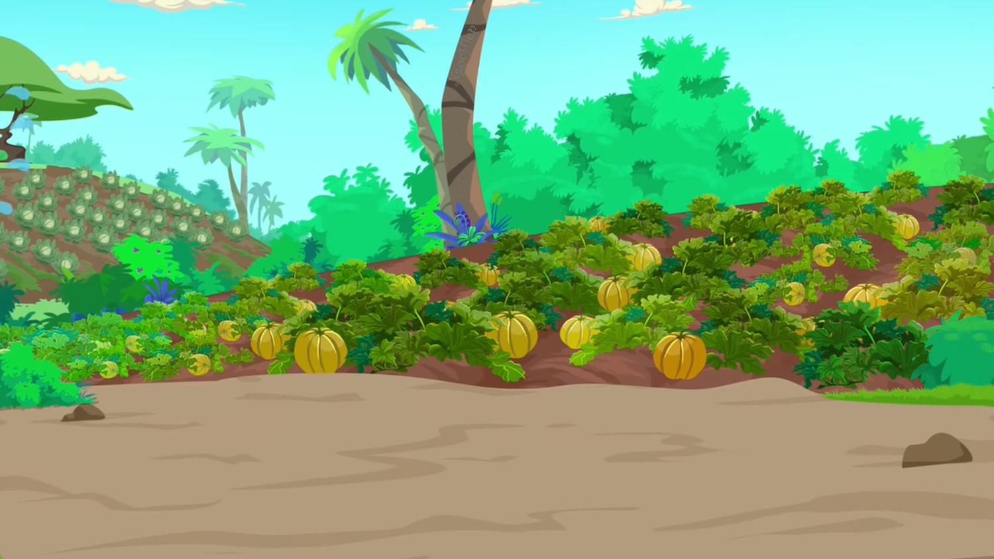



Notes:
cái ni đưa vô quiz – kéo thả từ vào tranh

Slide 4
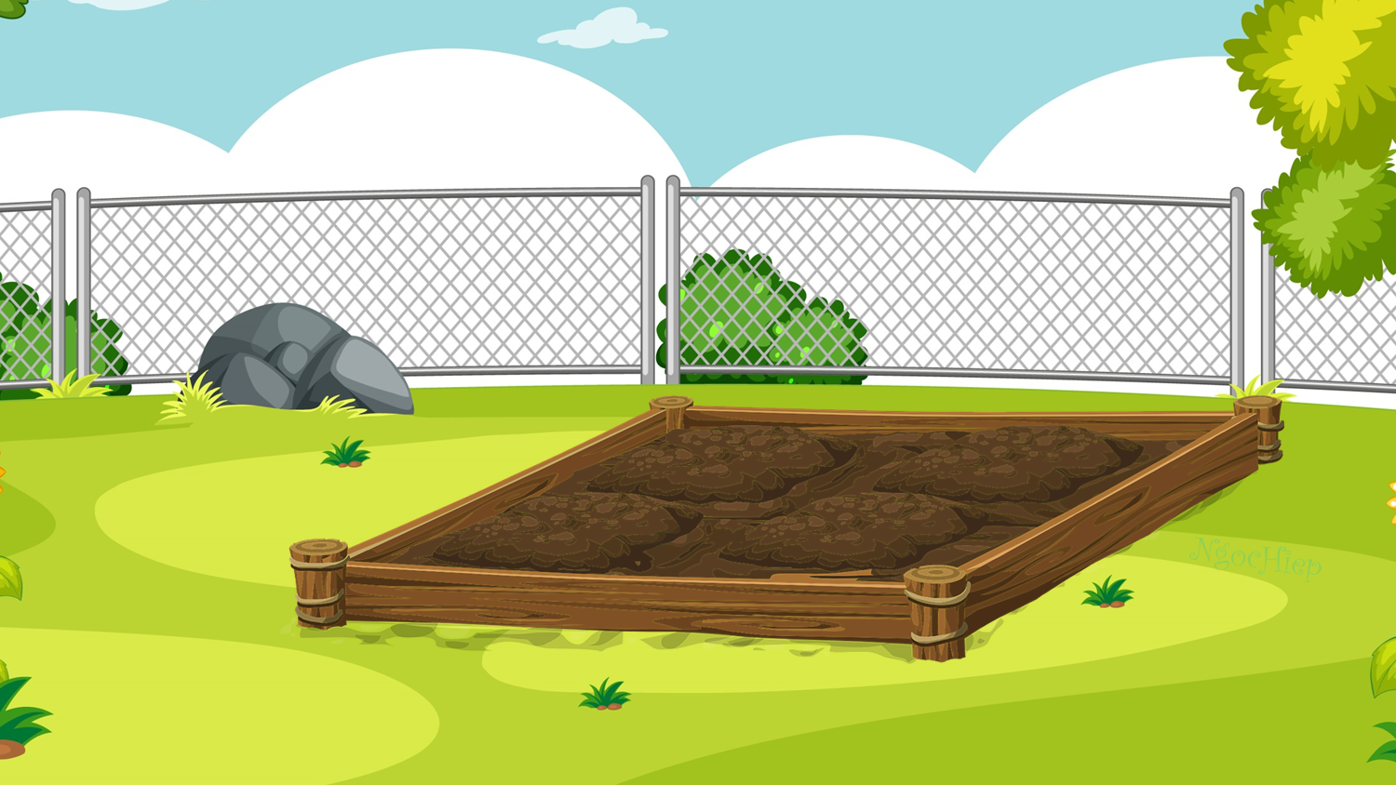








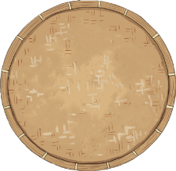
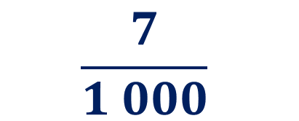

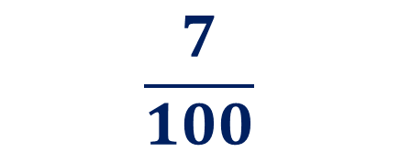
7 mm = …?...cm
1
A
B
C
$$\frac{7}{1 000}$$
$$\frac{7}{100}$$
$$\frac{7}{10}$$
Notes:
Nhấn hình cái xẻng → HS chọn đáp án → Nhấn hình dấu tích xanh để xẻng làm đất → làm đất xong nhấn hình túi hạt giống để chuyển sang slide tiếp theo

Slide 5



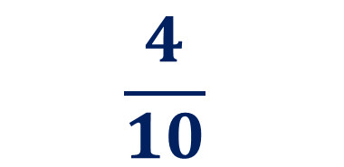
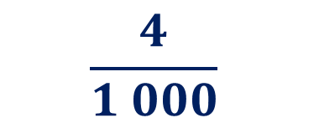

4 g = …?... kg
2
A
B
C
$$\frac{4}{10}$$
$$\frac{4}{1 000}$$
$$\frac{4}{100}$$
Notes:
HS chọn đáp án → Nhấn hình dấu tích xanh để gieo hạt → gieo hạt xong nhấn hình bình nước để chuyển sang slide tiếp theo

Slide 6




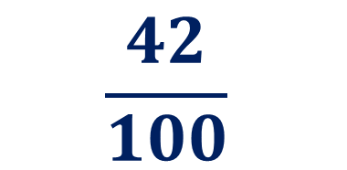
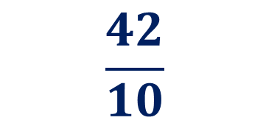
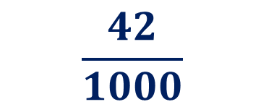
42 cm = …?...m
3
A
B
C
$$\frac{42}{100}$$
$$\frac{42}{1000}$$
$$\frac{42}{10}$$
Notes:
Tương tự slide 3,4

Slide 7





Thứ….ngày….tháng…..năm…..

Slide 8



Slide 9
1. Ước lượng kết quả phép tính.
Kết quả phép tính 12 020 – 6 915 khoảng mấy nghìn?
b) Kết quả phép tính 36 070 + 23 950 khoảng mấy chục nghìn?
c) Kết quả phép tính 598 600 – 101 500 khoảng mấy trăm nghìn?
d) Kết quả phép tính 4 180 300 + 3 990 700 khoảng mấy triệu?

Slide 10
Kết quả phép tính 12 020 – 6 915 khoảng mấy nghìn?
Làm tròn số 12 020 và 6 915 đến hàng nghìn được số 12 000 và 7 000.
Vậy kết quả phép tính 12 020 – 6 915 khoảng:
12 000 – 7 000 = 5 000
b) Kết quả phép tính 36 070 + 23 950 khoảng mấy chục nghìn?
Làm tròn số 36 070 và 23 950 đến hàng chục nghìn được số 40 000 và 20 000.
Vậy kết quả phép tính 36 070 + 23 950 khoảng:
40 000 + 20 000 = 60 000

Slide 11
c) Kết quả phép tính 598 600 – 101 500 khoảng mấy trăm nghìn?
Làm tròn số 598 600 và 101 500 đến hàng trăm nghìn được số 600 000 và 100 000.
Vậy kết quả phép tính 598 600 – 101 500 khoảng:
600 000 – 100 000 = 500 000
d) Kết quả phép tính 4 180 300 + 3 990 700 khoảng mấy triệu?
Làm tròn số 4 180 300 và 3 900 700 đến hàng triệu được số 4 000 000 và 4 000 000
Vậy kết quả phép tính 4 180 300 + 3 990 700 khoảng:
4 000 000 + 4 000 000 = 8 000 000

Slide 12
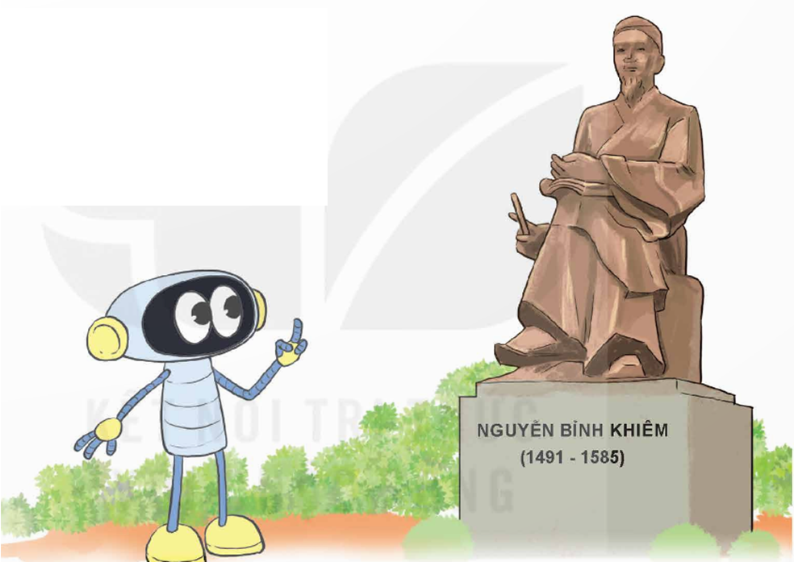
2. Trạng Trình Nguyễn Bỉnh Khiêm sinh năm 1491. Hỏi kể từ năm nay, còn bao nhiêu năm nữa sẽ kỉ niệm 600 năm năm sinh Trạng Trình Nguyễn Bỉnh Khiêm?
Bài giải:
Năm nay là năm 2024.
Năm kỉ niệm 600 năm ngày sinh Trạng Trình Nguyễn Bỉnh Khiêm là:
1491 + 600 = 2091
Kể từ năm nay, còn số năm nữa sẽ đến kỉ niệm 600 năm năm sinh Trạng Trình Nguyễn Bỉnh Khiêm là:
2091 – 2024 = 67 (năm)
Đáp số: 67 năm

Slide 13


Slide 14
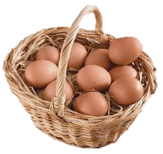
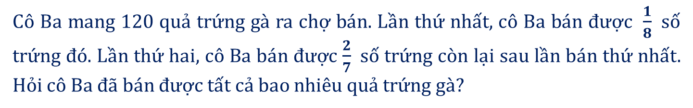
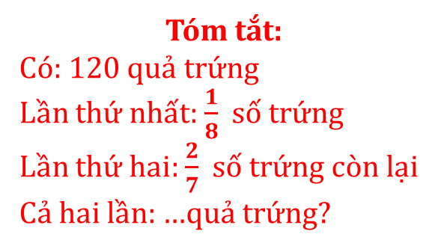
3
Cô Ba mang 120 quả trứng gà ra chợ bán. Lần thứ nhất, cô Ba bán được $\frac{1}{8}$ số trứng đó. Lần thứ hai, cô Ba bán được $\frac{2}{7}$ số trứng còn lại sau lần bán thứ nhất. Hỏi cô Ba đã bán được tất cả bao nhiêu quả trứng gà?
Tóm tắt:
Có: 120 quả trứng
Lần thứ nhất: $\frac{1}{8}$ số trứng
Lần thứ hai: $\frac{2}{7}$ số trứng còn lại
Cả hai lần: …quả trứng?

Slide 15
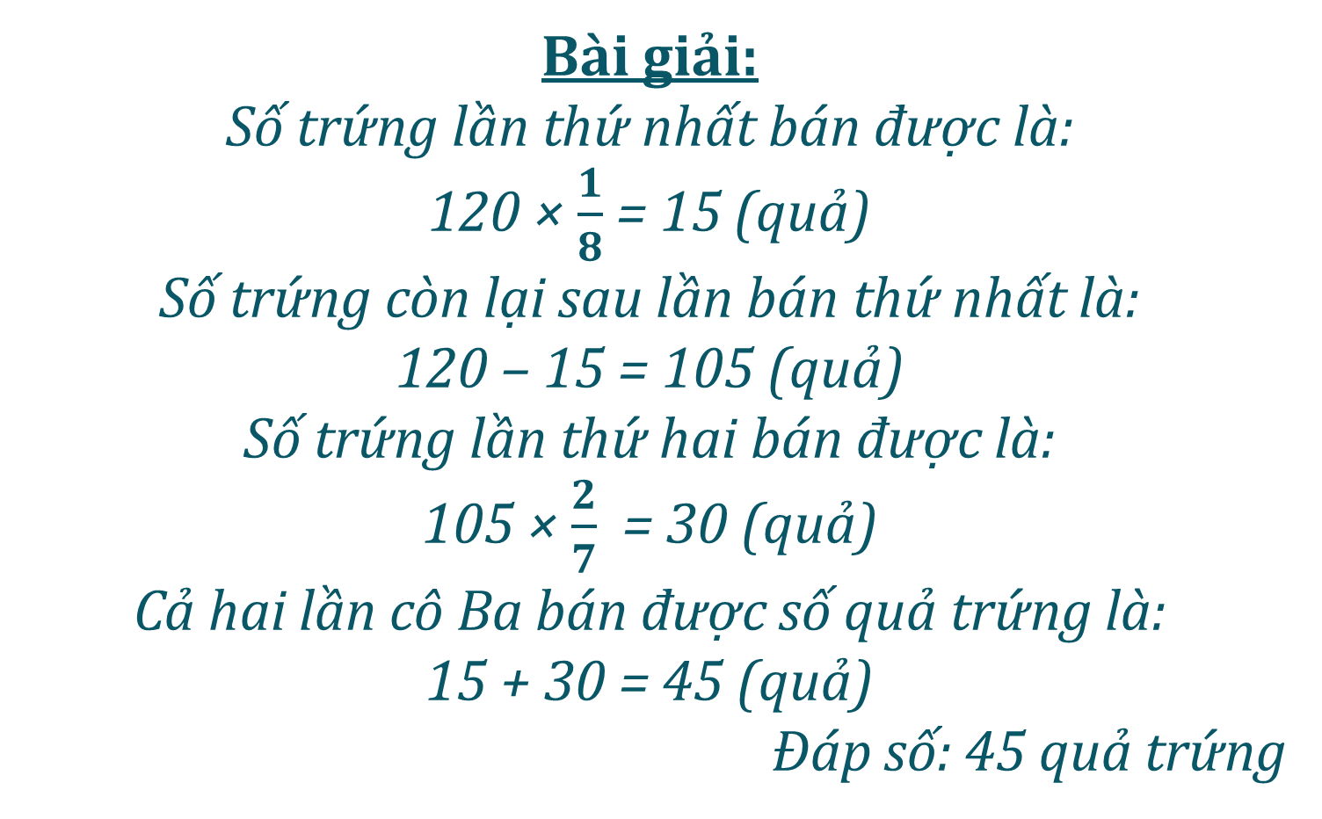
Bài giải:
Số trứng lần thứ nhất bán được là:
120 × $\frac{1}{8}$= 15 (quả)
Số trứng còn lại sau lần bán thứ nhất là:
120 – 15 = 105 (quả)
Số trứng lần thứ hai bán được là:
105 × $\frac{2}{7}$ = 30 (quả)
Cả hai lần cô Ba bán được số quả trứng là:
15 + 30 = 45 (quả)
Đáp số: 45 quả trứng

Slide 16



GV ĐIỀN VÀO ĐÂY
GV ĐIỀN VÀO ĐÂY
GV ĐIỀN VÀO ĐÂY
GV ĐIỀN VÀO ĐÂY

Slide 17


